Slide 1

Elternrat Schönau/Hohmad
Montag, 3. August 2026

Slide 2
schule MIT eltern – eltern MIT wirkung
Aufgaben des Elternrats
MITSPRACHE – Eltern können in Absprache mit der Schule mitreden.
Bei der Qualitätssicherung der Schule, etwa durch qualifiziertes Feedback
MITARBEIT – das macht der Elternrat.
Setzt Akzente in Form von Schwerpunktthemen wie
bspw. Gsunds Znüni
VERANTWORTUNG DER SCHULE – das macht der Elternrat nicht.
Koordination und/oder Mitarbeit in Projekten und Arbeitsgruppen
Mithilfe bei Schulanlässen, Sporttagen usw.
Für pädagogisch-didaktische Entscheidungen (Klassen-zuteilung, Stundenplan usw.) sind ausschliesslich die Schulleitung und die Lehrpersonen zuständig.
Beim Einsetzen eines Elternrats
Bei der Erarbeitung / Weiter-entwicklung des Leitbilds, eines Verhaltenskodexes
Ebenso bei Problemen von/ mit einzelnen Schüler:innen.
Notes:
Der Elternrat ist ein Netzwerk aus Eltern, die sich für die Schule ihrer Kinder interessieren und sich aktiv einbringen möchten.
Ziel des Elternrats ist es, den Informationsaustausch zu verbessern und mit konkreten Aktionen und kreativen Ideen das Umfeld der Schule zum Wohl und im Interesse der Schüler:innen mitzugestalten.
Der Elternrat bespricht Angelegenheiten, welche die ganze Schule betreffen und ist durch das Co-Präsidium in regelmässigem Austausch mit der Schulleitung.
Das direkte Gespräch zwischen Lehrpersonen und Eltern eines Kindes ist von der organisierten Elternmitwirkung in keiner Weise tangiert.
Familie und Schule sind die zentralen Instanzen, in denen Kinder gefördert werden. Während in der Schweiz bis Ende der 1990er Jahre die Familie für Erziehung und Kinderbetreuung zuständig war und die Schule für die formale Bildung, ist heute von einer Erziehungs- und Bildungspartnerschaft die Rede. Der Thuner Gemeinderat erliess 2010 eine Verordnung, die dieser Veränderung Rechnung trägt, indem sie die Mitsprache und Mitwirkung der Eltern durch den Einsatz von Elternräten institutionalisiert hat. In der Folge wurde 2012 der Elternrat Schönau/Hohmad gegründet.
Der Berufsverband Bildung Bern gliedert im Leitfaden WERWIEWAS. schuleMITeltern die Zusammenarbeit von Schule und Eltern in die Bereiche Mitsprache, Mitarbeit, Mitbestimmung, Mitverantwortung und Verantwortung der Schule. Im Umsetzungskonzept zur Elternpartizipation der Primarschulen und Kindergärten Schönau/ Hohmad werden die Zuständigkeiten des Elternrats diesbezüglich präzisiert, wobei der Elternrat primär eine Rolle in der Mitsprache und insbesondere der Mitarbeit einnimmt.

Slide 3
Rechte und Pflichten als ER-Mitglied
Aufgaben des Elternrats
Wahl als Mitglied des Elternrats durch die Klasseneltern jeweils für das aktuelle Schuljahr
Teilnahme an den zwei jährlichen ER-Versammlungen (6. November, 5. März) zur Vertretung der Interessen der Klasse
Bindeglied zu den Klasseneltern, um Anliegen zuhanden des Elternrats entgegenzunehmen
Mithilfe bei der Organisation und Durchführung von Anlässen und Projekten (freiwillig)
Co-Präsidium
ER-Mitglieder
Klassenver-treter:innen
ELTERNRAT
Schulleitung
Vertreter:innen Lehrpersonen

Slide 4
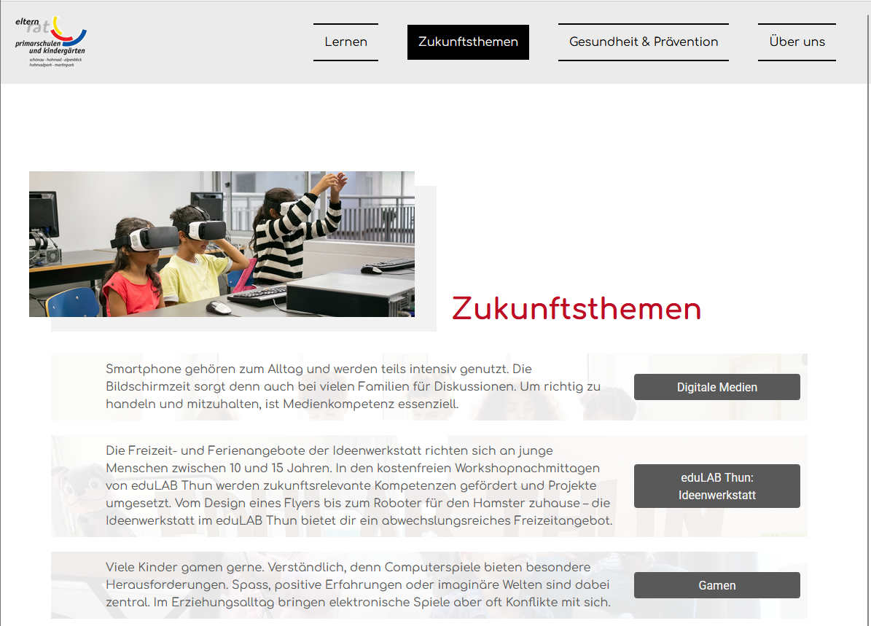
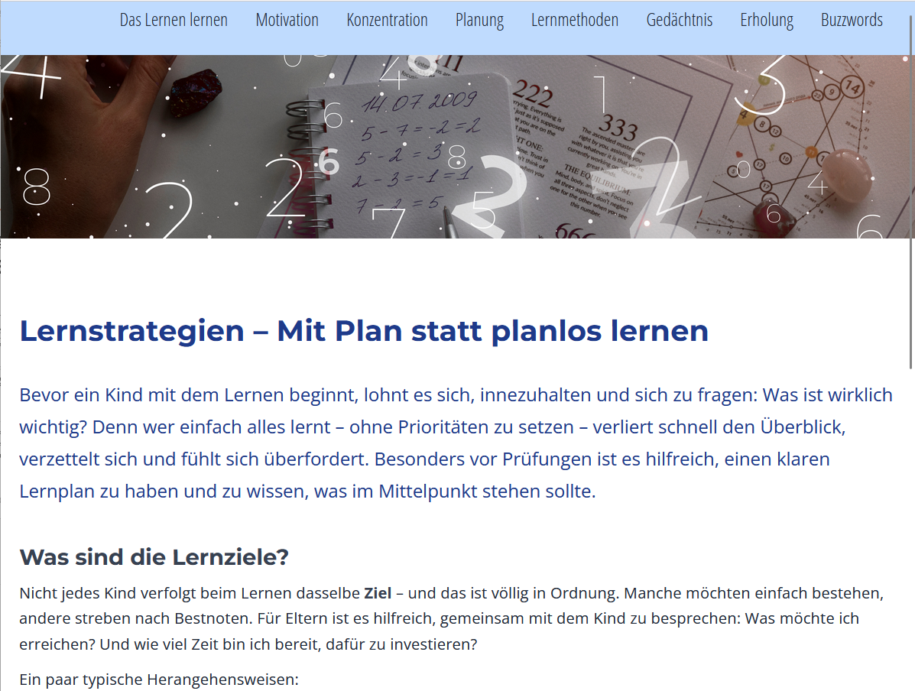
Informationsplattform
Engagement des Elternrats
Die Website www.elternrat-thun.ch dient als zentrale Informations- und Kommunikationsplattform.
Vorstellung des Elternrats und Protokolle der Elternratsversammlungen
Informationen, Empfehlungen und weiterführende Unterlagen und hilfreiche Links zu zahlreichen Themenfeldern
  Lernen und Lernschwierigkeiten
  Zukunftsthemen
  Gesundheit & Prävention
«Pinnwand»
Notes:
Schwarzes Brett mit Angeboten / Anlässen von Dritten, die für Schüler:innen und Eltern der Kindergarten- und Primarschulkinder der Schönau/Hohmad von Interesse sein können.

Slide 5
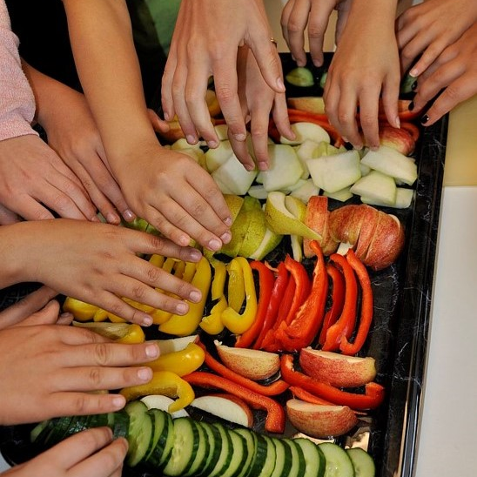

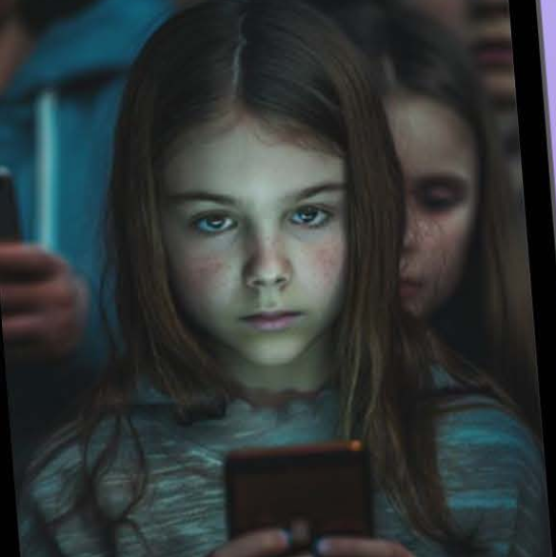
Anlässe und Projekte
Engagement des Elternrats
Der Elternrat organisiert und unterstützt Projekte und Anlässe für und mit der Schule.
22.10.2026 | Pausenapfel
05.11.2026 | 25. Elternratsversammlung ERV, 19.00 Uhr
04.03.2027 | 26. Elternratsversammlung ERV, 19.00 Uhr
18.03.2027 | Impulsabend «Die digitale Welt unserer Kinder»
Mai 2027 | Gsunds Znüni
Zudem setzen wir uns bei der Stadt Thun regelmässig
für einen sicheren Schulweg ein.
Notes:
Schulwegsicherheit sind Anliegen, die wir als Elternrat an die städtischen Ämter richten. Bspw. Fussgängerstreifen Hohmadstrasse, Intervention Schüler:innen-Sicherheit Baustelle Mattenstrasse.
Ein sinnvolles Znüni stillt den kleinen Hunger, gibt wieder Energie, unterstützt die Konzentrationsfähigkeit und besteht idealerweise aus regionalen und saisonalen Produkten. Im Mai wird jeweils durch Helferklassen mit Früchten, Gemüsen und Brötchen das gsunde Znüni angerichtet. In der grossen Pause erhalten alle Schüler:innen ein saisonal-regionales Znüni.

Slide 6

Fragen?
Herzlichen Dank
für Ihr Interesse!

